Slide 1

React Testing Library
Bartosz Potrykus 3fT

Slide 2
Co to jest?
React Testing Library to biblioteka do testowania jednostkowego aplikacji napisanych w React.js. Jest ona zaprojektowana tak, aby pomagać programistom testować komponenty React w sposób, który odzwierciedla interakcje użytkownika z aplikacją.

Slide 3
Aplikacja
Do zrozumienia RTL przysłuży nam przygotowana przez ze mnie aplikacja znajdujący się w linku poniżej:
https://github.com/BartoszPotrykuss/ReactTestingLibrary-kalkulator

Slide 4
Instalacja
Aby zainstalować RTL do swojej aplikacji należy otworzyć terminal lub powershell w swoim projekcie, a następnie wpisać poniższą komendę:
npm install --save-dev @testing-library/react

Slide 5

Konfiguracja
W pliku setupTests.js należy zaimportować bibliotekę wklejając poniższy kod:
import '@testing-library/jest-dom';

Slide 6
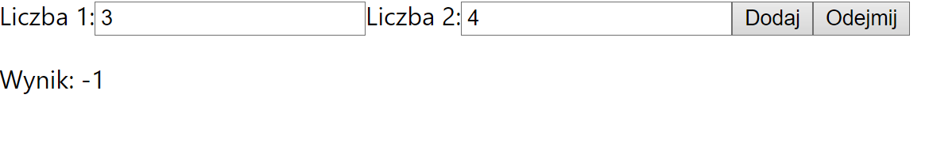
Aplikacja
Nasza aplikacja to prosty kalkulator z dwoma inputami typu number i dwoma buttonami, których zadaniem jest dodać lub odjąć liczby.

Slide 7
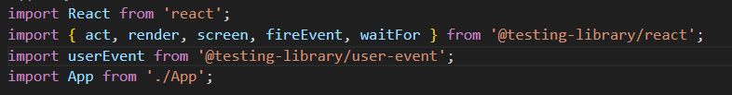
Importy
Przed stworzeniem testów zaimportujmy potrzebne rzeczy do pliku App.test.js, w którym będziemy tworzyć testy.

Slide 8
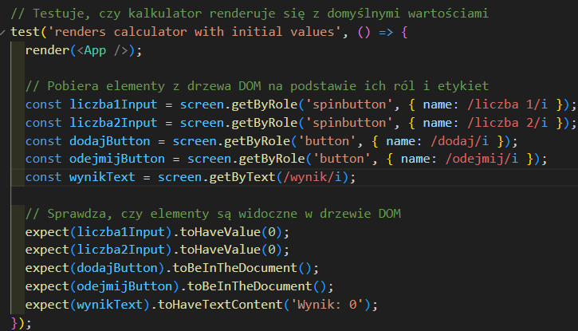
Pierwszy test - domyślne wartości
Render komponentu App
Użycie screen.getByRole by pobrać elementy z drzew DOM na podstawie ich ról i etykiet.
Użycie screen.getByText by pobrać element zawierający tekst: "wynik" ignorując wielkie litery za pomocą "i".
Sprawdzenie czy dwa pierwsze inputy mają domyślnie wartość zero
Sprawdzenie czy obydwa buttony są widoczne w drzewie DOM
Sprawdzenie czy paragraf z wynik posiada domyślnie tekst: "Wynik: 0".

Slide 9
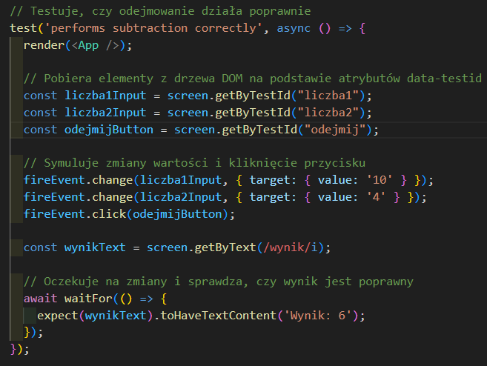
Drugi test – test odejmowania - fireEvent
Render komponentu App
Pobranie wartości za pomocą screen.getByTestId.
Zwróc uwagę na to że w pliku App.js do inputów są przypisane data-testid.
c) Za pomocą fireEvent.change zmieniamy wartości elementów podanych jako pierwszy argument funkcji. Drugi argument to zmiana wartości za pomocą target oraz value.
d) Za pomocą fireEvent.click symulujemy kliknięcie przycisku.
e) Pobieramy element z wynikiem.
f) Za pomocą asynchronicznej funkcji (dlatego dodajemy await przed funkcją oraz async w definicji test) waitFor czekamy na zmiany.
g) Sprawdzamy czy odejmowanie zostało zrobione prawidłowo.

Slide 10
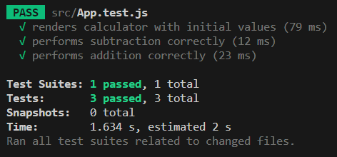
Jak sprawdzić testy?
W terminalu wpisujemy: "npm test"

Slide 11
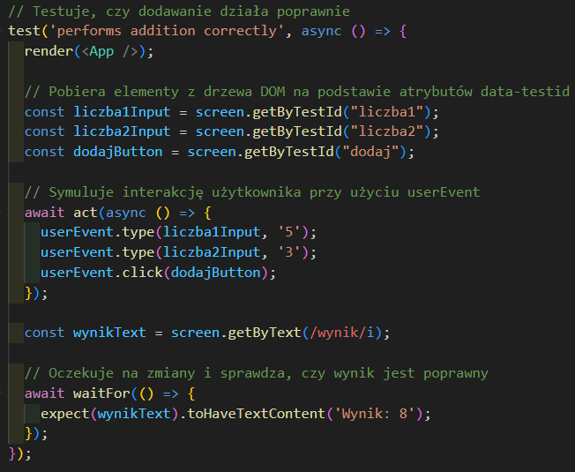
Trzeci test – test dodawania - userEvent
a) Render komponentu App
b) Pobranie wartości za pomocą screen.getByTestId.
c) Definicja metody act, która pomaga w zarządzaniu asynchronicznymi operacjami w testach
c) Za pomocą userEvent.type zmieniamy wartości elementów podanych jako pierwszy argument funkcji. Drugi argument to wartość.
d) Za pomocą userEvent.click symulujemy kliknięcie przycisku.
e) Pobieramy element z wynikiem.
f) Za pomocą asynchronicznej funkcji (dlatego dodajemy await przed funkcją oraz async w definicji test) waitFor czekamy na zmiany.
g) Sprawdzamy czy odejmowanie zostało zrobione prawidłowo.

Slide 12
Inne możliwości szukania elementów
getByText
getByRole
getByLabelText
getByPlaceholderText
getByAltText
getByDisplayValue
queryByText
queryByRole
queryByLabelText
queryByPlaceholderText
queryByAltText
queryByDisplayValue

Slide 13
GetBy vs queryBy
Reakcja na nieznaleziony element:
getBy rzuca błąd, jeśli element nie zostanie znaleziony.
queryBy zwraca null, jeśli element nie zostanie znaleziony, bez wywoływania błędu.
Użycie w testach:
getBy jest stosowane, gdy oczekujemy, że element istnieje i chcemy, aby jego nieobecność spowodowała awarię testu.
queryBy jest używane, gdy chcemy sprawdzić, czy element istnieje, ale jego nieobecność nie powinna skutkować awarią testu.

Slide 14
Inne funkcje sprawdzające
toBeDisabled
toBeEnabled
toBeEmpty
toBeEmptyDOMElement
toBeInTheDocument
toBeInvalid
toBeRequired
ToBeValid
toContainElement
toContainHTML
toHaveDescription
toHaveAttribute
toHaveClass
toHaveFocus
toHaveFormValues
toHaveStyle
toHaveTextContent
toHaveValue
toHaveDisplayValue
toBeChecked
ToBePartiallyChecked
toBeVisible

Slide 15

fireEvent vs userEvent
userEvent dostarcza wygodne metody do symulowania interakcji użytkownika, a fireEvent stanowi podstawowy zestaw narzędzi do ogólnego celu. Wybór między nimi zależy od potrzeb testów oraz preferencji programisty. W wielu przypadkach userEvent jest bardziej czytelny i łatwiejszy do utrzymania, zwłaszcza dla bardziej skomplikowanych scenariuszy interakcji.

